Slide 1
স্বাগতম

Slide 2
শিক্ষক পরিচিতি
পাঠ পরিচিতি
মোঃ সামছুল হোসেন
সহকারী শিক্ষক ( কম্পিউটার )
দেওকলস দ্বি-পাক্ষিক উচ্চ বিদ্যালয় ও কলেজ
বিশ্বনাথ,সিলেট।
Email-msamsul001@gmail.com
Phone-01672-061525
বিষয়- তথ্য ও যোগাযোগ প্রযুক্তি
শ্রেণী – ৭ ম
অধ্যায়- 3য়, পাঠ -২4-26
আজকের পাঠ- সাইবার অপরাধ
(Cyber Crime)

Slide 3
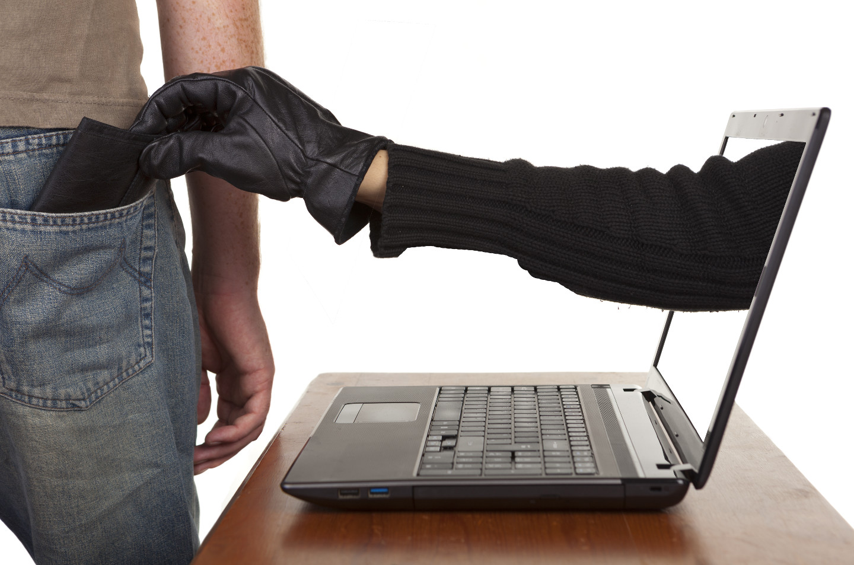
প্রিয় শিক্ষার্থীবৃন্দ নিচের ছবিগুলো লক্ষ্য কর এবং অনুধাবন করার চেষ্টা কর এখানে কী হচ্ছে ?
প্রিয় শিক্ষার্থীবৃন্দ ছবিগুলো মধ্যে কী কোন পার্থক্য লক্ষ্য করা যায় ?
হ্যাঁ
একটা হচ্ছে সনাতন পদ্ধতি
অন্যটা হচ্ছে আধুনিক পদ্ধতি

Slide 5
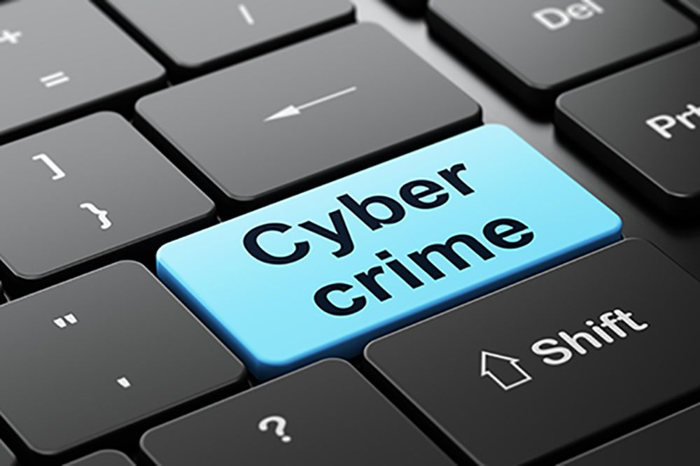
সাইবার অপরাধ
Cyber Cerime

Slide 6
এ পাঠ থেকে শিক্ষার্থীরা --------
১। Cyber Crime কী তা বলতে পারবে
২। Cyber Crime এর বিভিন্ন উপায়/ধরণ সমূহ চিহ্নিত করতে পারবে
৩। Cyber Crime থেকে বাঁচার বিভিন্ন পদ্ধতি সমূহ বর্ণনা করতে পারবে;

Slide 7
Cyber Crime কী ?
যে কোন ধরণের আধুনিক টেলিযোগাযোগ নেটওয়ার্ক (যেমন ইন্টারনেট, ই-মেইল,
মোবাইল ( ফোনকল,এসএমএস,এমএমএস),টেলিফোন বা বিভিন্ন টেলিনেটোওয়ার্ক এ্যাপ
(ওয়ার্টএ্যাপ,ইমু,ভাইভার,ম্যাসেঞ্জার) বা ডিভাইস ব্যবহার করে অপরাধমূলক অভিপ্রায়ে
কোন ব্যক্তি বা ব্যক্তিবর্গের বিরুদ্ধে ইচ্ছাকৃতভাবে সম্মানহানি, কিংবা সরাসরি বা
পরোক্ষভাবে শারীরিক,মানসিক বা আর্থিক ক্ষতি, বা ক্ষতির কারণ হওয়ার মত কোন
কর্মকান্ড সংঘঠিত হলে, তাকে সাইবার অপরাধ বা Cyber Crime বলে।
অন্যভাবে বলা যায় মোবাইল ফোন বা ইন্টারনেট ব্যবহার করে কোনধরনের অপরাধ করাকে সাইবার অপরাধ বা Cyber Crime বলে।

Slide 8
একক কাজ
টেলিযোগাযোগ নেটওয়ার্ক কী ?
সাইবার ক্রাইমে মোবাইলের মাধ্যম কী কী ?
টেলিনেটোওয়ার্ক এ্যাপ কী?

Slide 9
কারো ব্যক্তিগত ছবি বা ভিডিও তে অপমান জনক কোন মন্তব্য করা
কারো ব্যক্তিগত ছবি বা ভিডিও হাতিয়ে নিয়ে তাকে ব্ল্যাকমেইল করা বা হুমকি দেয়া বা ভয় দেখানো
কারো ব্যক্তিগত ব্যাংক বা স্যোশাল মিডিয়া এ্যাকাউন্ট হ্যাক করা
ফোন করে কাউকে বিরক্ত করা বা হুমকি দেয়া
কারো ছবি বিকৃতি করা
কাউকে হুমকি দেয়া বা আশ্লীল ম্যাসেজ পাঠানো
স্যোশাল মিডিয়াতে নকল প্রোফাইল বা আইডি তৈরী করা
অন লাইনে কাউকে উত্যাক্ত করা
ই-মেইলের মাধ্যমে কোন ধরনের প্রতারনা করা
Cyber Crime
এর ধরণ সমূহ
অন লাইনে কারো উপর নজরদারী করা
ফোন কলের মাধ্যমে কাউকে লটারীর লোভ দেখানো

Slide 10
জোড়ায় কাজ
জোড়ায় আলোচনা করে –
পূর্ববর্তী স্লাইডে আলোচনা করা হয়েছে এমন যে কোন
২টি বিষয় সম্পর্কে যা বুঝেছো, তা তোমাদের নিজ
নিজ খাতায় লিখ।
সময় – ৪ মিনিট

Slide 11
Cyber Crime থেকে বাঁচার বিভিন্ন পদ্ধতি সমূহ -
Cyber
অপরিচিত কাউকে নিজের গোপন পাসওয়ার্ড না দেয়া।
Crime
অন্য কারো ডিভাইসে নিজের যেকোন এ্যাকাউন্ট যেনে বুঝে সঠিক নিয়মে খোলা ও বন্ধ করা
উপায়
কিছুদিন পর পর পাসওয়ার্ড আপডেট করা।
বাঁচার
অপরিচিত ই-মেইল না খোলা

Slide 12
দলীয় কাজ
জোড় রোলধারী শিক্ষার্থী দলের কাজ -
অপরিচিত ই-মেইল কিভাবে সাইবার ক্রাইমের একটি হাতিয়ার ,ব্যাখ্যা কর ?
বিজোড় রোলধারী শিক্ষার্থী দলের কাজ -
অন্য কারো ডিভাইসে নিজের যে কোন এ্যাকাউন্ট ব্যবহার কেন ঝুকিপূর্ণ ,তা
ব্যাখ্যা কর ?

Slide 13
মূল্যায়ন
Cyber জগৎ কী ?
এই কনটেন্টে কয় ধরণের সাইবার ক্রাইম নিয়ে আলোচনা করা হয়েছে?
সাইবার ক্রাইমের প্রধান হাতিয়ার কী?
সাইবার ক্রাইম থেকে বাঁচার যেকোন দুটি উপায় বল?

Slide 14
বাড়ীর কাজ
একমাত্র সচেতনতাই পারে আমাদের সাইবার ক্রাইম থেকে
বাঁচাতে, কিভাবে বুঝিয়ে বল?

Slide 15
সবাইকে ধন্যবাদ

